Slide 1
売れるサイトに変える
IA発想の改革手法
Web広告研究会関西セミナー
2011-7-15
eVar7 / サンクトガーレン / Gilt Groupe
清水 誠

Slide 2

清水 誠とは
Webビジネスに１７年
  ネットの商用利用 1995～1999
  IA・Usability・UX 2000～2003
  アジャイル開発・XML 2003～2005
  CMS・デジタル印刷 2006～2008
  アクセス解析 2008～2010
  CRM 2011

Slide 3
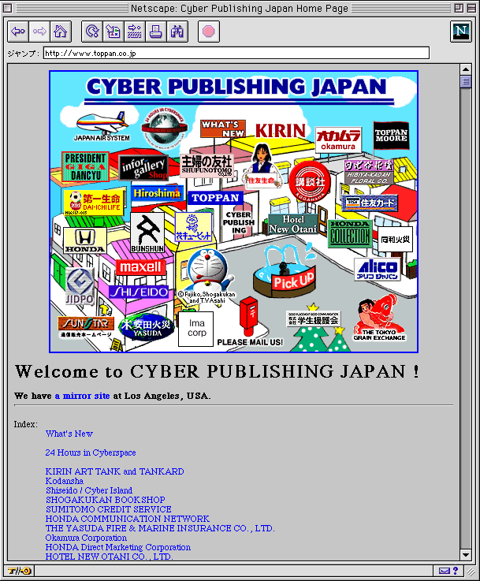
自己紹介
ネットの商用利用 1995年
企業がドメインを
取らない時代
日本に３つの
モール型サイト

Slide 4
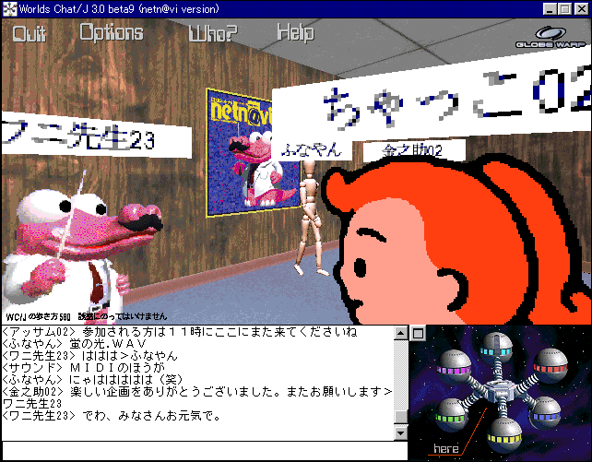
自己紹介
ネットの商用利用 1996年
3Dチャットの先駆け
空間プロデュースと
コミュニティ支援を担当

Slide 5
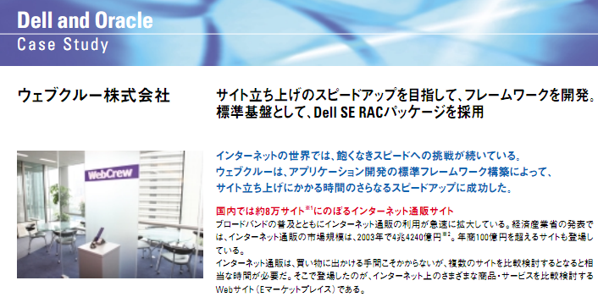
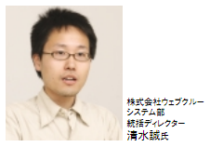
清水 誠とは
プロセス改善で現場を支援
  IT部門のリノベーション 2004～2005

Slide 6
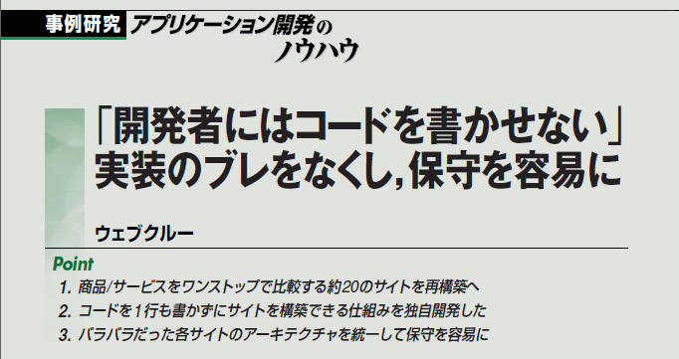
清水 誠とは
プロセス改善で現場を支援
  IT部門のリノベーション 2004～2005
日経システム構築 2005年7月号より

Slide 7
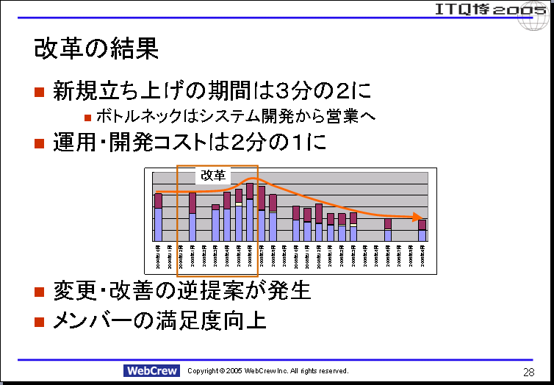
事例：IAでシステム開発・運用を最適化
IT部門の
リノベーション
（BPR）
アシスト「ITQ博2005」配布資料より

Slide 8
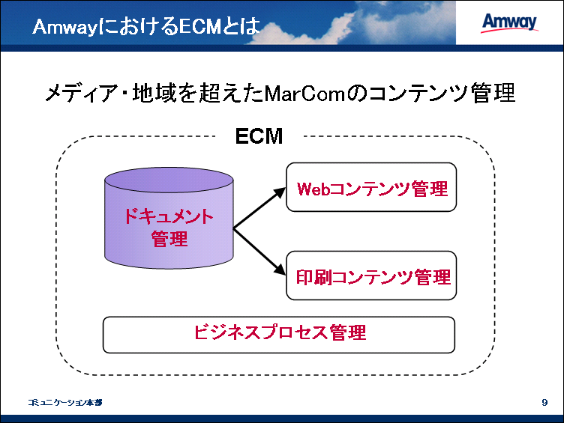
清水 誠とは
プロセス改善で現場を支援
  IT部門のリノベーション 2004～2005
  CMSで制作プロセスを改革 2006～2008
マーケティング用コンテンツをデータ化
役割分担や制作・管理プロセスを再定義

Slide 9
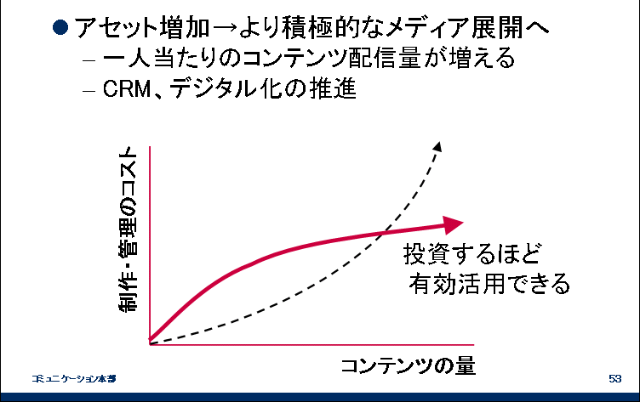
事例：IAとCMSでマーケティングの効率UP
PAGE2007配布資料より

Slide 10

清水 誠とは
プロセス改善で現場を支援
  IT部門のリノベーション 2004～2005
  CMSで制作プロセスを改革 2006～2008
  楽天にWeb解析を全社展開 2008～2010

Slide 11








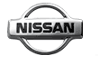







業務では…
大きな企業サイトで
  コストをかけて大規模に構築・検証
  実績を世界にアピール

Slide 12
…小さな活動も重要
大きな企業サイトで
  コストをかけて大規模に構築・検証
  実績を世界にアピール
小さな個人サイトで
  すべてを把握しつつ改善を反復
  話せるネタ作り
企業
サイト
個人
サイト

Slide 13

























実践の体験を執筆・講演で共有
講演
執筆
諮問
文部科学省アドバイザー委員
Omniture顧客諮問委員
A2iプログラム委員

Slide 14
売れるサイトに変える
IA発想の改革手法

Slide 15
IA発想の改革手法 ３つのステップ
顧客視点でコンセプトを明確にする
  図解も有効
知るべきことを知る
  数字は「取れる」のではなく「取る」
改善プロセスを組み立てる
  誰が何をどう知るとアクションできるか

Slide 16
コンセプトダイアグラムとは
サイトのコンセプトを図解したもの
  誰にどうなってほしいのか？
  そのためにどんな機能・コンテンツを提供しているのか？
ビジネスモデルでもない
構造を表すマップとは異なる

Slide 17
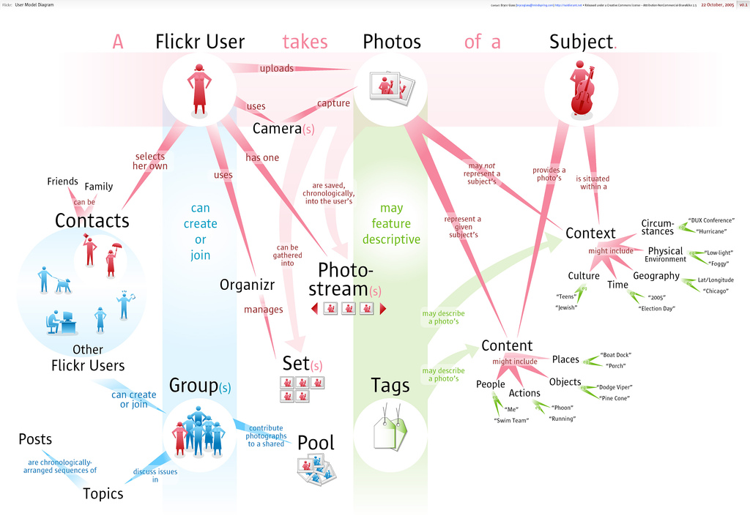
Flickrのユーザーモデル（≠コンセプト）
表現方法は参考になるが、
コンセプトダイアグラムではない
http://soldierant.net/archives/2005/10/flickr_user_mod.html

Slide 18
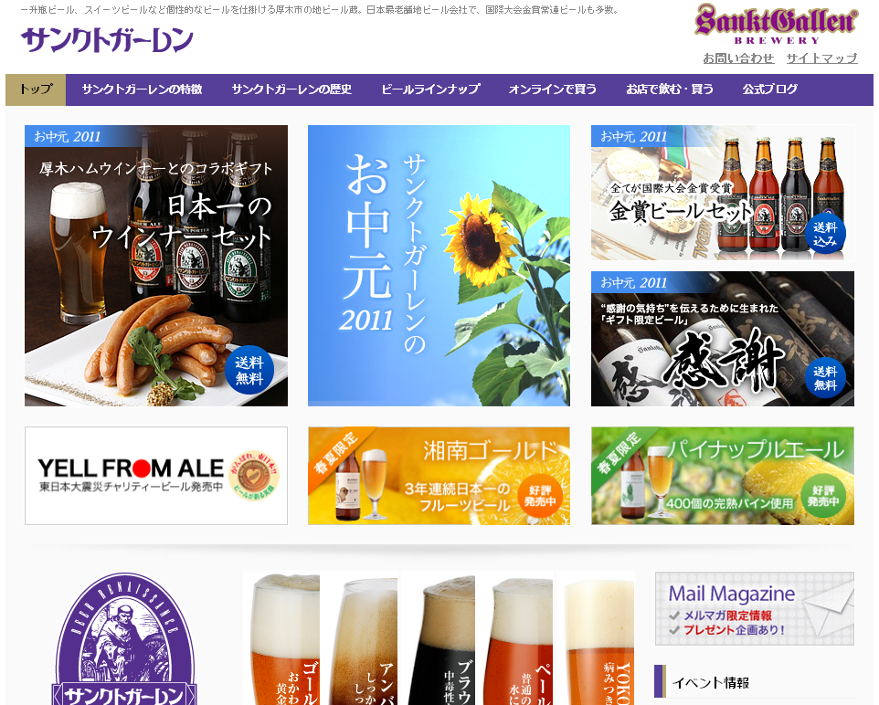
地ビールECの例

Slide 19






特有の消費行動をモデル化
飲んで
みたい
いいね!
知って
いろいろ種類を選んで
飲む方法を調べ
買って／行って
バーで
飲み、
対話し
もっと
いつも

Slide 20

機能・コンテンツの役割
対話し
ブログ
知って
広告
検索
提携SHOP
特徴
お知らせ
商品
カタログ
選んで
買い方
方法を調べ
お店検索
買って／行って
注文
飲み、

Slide 21

KPIを設定
メルマガ購読者数
対話
クリック数
ブログ
知って
広告
検索
他のSHOP
リプライ・
コメント数
新規
訪問者数
特徴
お知らせ
閲覧
商品数
商品・
カタログ
選んで
お店/イベント
閲覧回数
買い方
方法を調べ
お店検索
新規
購入者数
買って／行って
注文
リピート
購入者数
飲む。

Slide 22


分かった「知るべきこと」
買える・飲めるお店を探したか？
  地図閲覧をコンバージョンに加えた
オンラインで買う
お店で買う
■サンクトガーレン直営【地ビールショップ】
お薦めビール・売れ筋ビールをまとめたセットをご用意しました。注文すると○日で届きます。【支払】カード・代引・銀行振込
■お好み注文フォーム
銘柄の指名買いができます。
【支払】代引・銀行振込のみ
全国○箇所のお店で買えます、取扱い商品が○○（全部買えるわけではないと伝える）
実際の白い箱に６本程度詰めた開封写真を
お店で飲む
全国○箇所の飲食店で飲めます、樽なので新鮮、泡が○○、○○が通年で飲める、などメリットを訴求

Slide 23
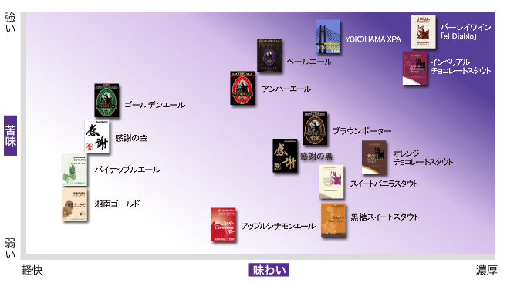
分かった「知るべきこと」
知らない製品を知ってもらえたか？
  ユニーク閲覧商品数をKPIに加えた

Slide 24
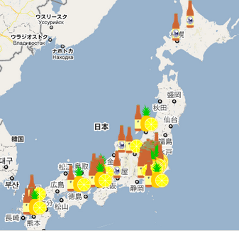
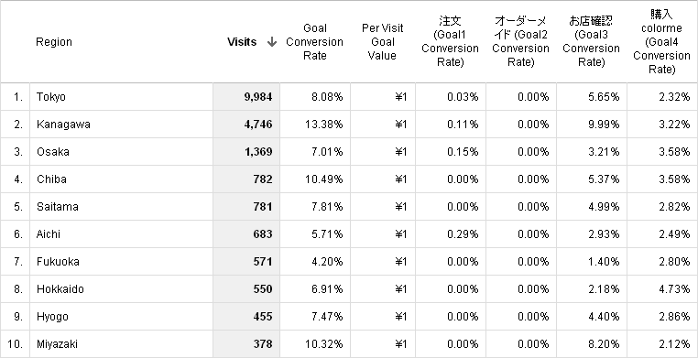
分かった「知るべきこと」
地域のカバー率
  オンラインならではの全国展開

Slide 25
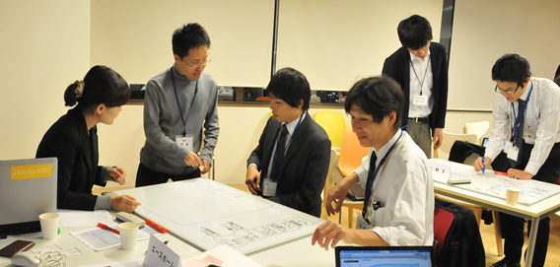
コンセプトダイアグラムで整理すると
目的と位置づけが明確になる
  自分の考えを整理できる
  コミュニケーションのツールになる
  認識のズレが減る
サイトを介してのリピーターの創出ができていないことに気がついた
理想しているものと現実との乖離部分がハッキリとした気がした

Slide 26
コンセプトダイアグラムで整理すると
目的と位置づけが明確になる
全体像を俯瞰できる
  コンテンツのグルーピングができる

Slide 27
コンセプトダイアグラムで整理すると
目的と位置づけが明確になる
全体像を俯瞰できる
多様な軸が見つかる
つまり効果測定の要件になる

Slide 28
ECの例

Slide 29
サイト構造のまま軸を設定
受動的
探索
トップ
特集
商品訴求
宣伝
商品
情報
購入
商品
検索
カゴ
完了
全文
会員登録
分類
見つけやすく
入力
完了
案内
能動的
サイト
会社
規約
送料
返品
コミット度

Slide 30
分かった「知るべきこと」
商品発見・閲覧率
  TOPや特集は商品への誘導がゴール
  実際に買うかは魅力／価格／在庫次第
買う一歩手前の行動
  送料・返品ポリシーは購入前の確認行動
また来たい度
  RSS、メルマガ購読はまた来たい意思表示

Slide 31
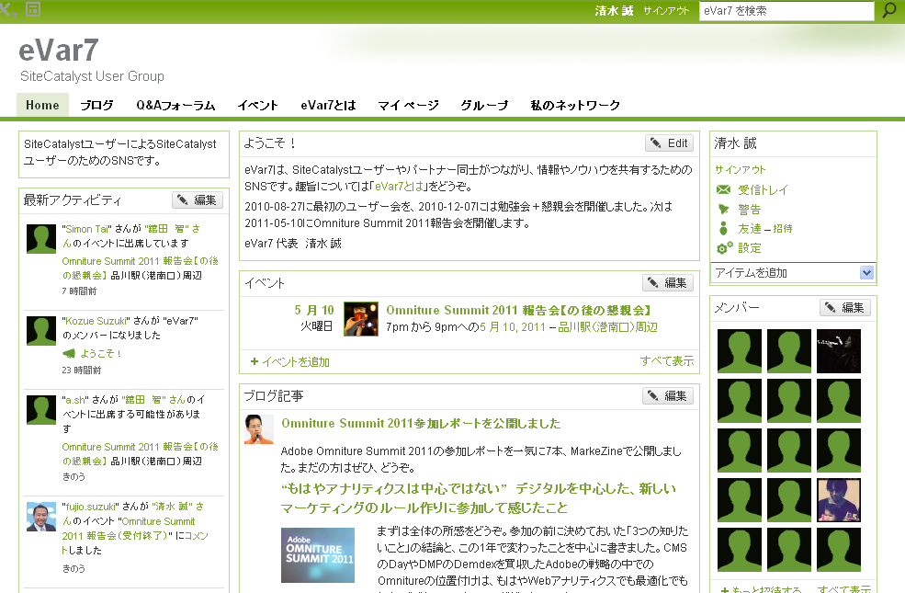

ソーシャルメディアの例
SiteCatalyst
ユーザー会
「eVar7」

Slide 32



エンゲージメントを軸に設定
！
発見する
会員になる
戻る
いいね!
読む／知る
共有する
投稿する
満足
♪
集まる

Slide 33

サイトの機能・コンテンツとマッピング
発見する
会員になる
About
Who
Profile
戻る
読む／知る
共有する
UGC
Comment
投稿する
満足
Event
集まる

Slide 34
KPIとKGI
会員登録
アクティブ率
会員の訪問
フレンド率
新規訪問
共有回数
メンション数
ソーシャル訪問
RSS購読
再訪問
UGCのPVとリーチ
コメント数
投稿数
満足度
イベントのPV
イベント申込数

Slide 35

KGIを達成すると何が変化するのか？
会員登録
アクティブ率
会員の訪問
フレンド率
新規訪問
共有回数
メンション数
ソーシャル訪問
RSS購読
再訪問
UGCのPVとリーチ
コメント数
投稿数
満足度
♪
イベントのPV
イベント申込数

Slide 36

逆にKGIを達成できないと…？
会員登録
アクティブ率
会員の訪問
フレンド率
新規訪問
共有回数
メンション数
ソーシャル訪問
RSS購読
再訪問
UGCのPVとリーチ
コメント数
投稿数
満足度
…
イベントのPV
イベント申込数

Slide 37
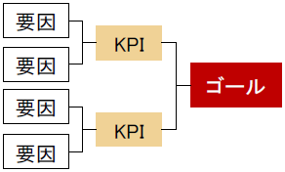
アクションできないことは知る必要がない
KGI = Key Goal Indicator
  ゴール達成度 （結果）
KPI = Key Performance Indicator
  業務遂行の中間指標
結果を原因に
分解していく

Slide 38
単純な分析では改善につながらない
平均閲覧
ページ数
訪問回数
直帰率
会員
８．０
７．６
７５％
非会員
１．２
１．４
２６％
So What？
➔アクションできない

Slide 39

改善プロセスをデザインする
何を知ると改善できるのか？
どう見えたら把握・理解できるのか？
？

Slide 40
「分かること」から「知るべきこと」へ
ほとんどの「知るべきこと」は計測できる
  必要なのは創意工夫と試行錯誤
  ただし過去は計測できない
アクションできれば良い
  アクセス解析は所詮、精度が低い
  変化やギャップを発見することが重要

Slide 41
「知るべきこと」を知る方法
コンセプトとKGIから逆引きしていく
  何がKGIを上下させるのか分解する
設計時の仮説を検証する
  当初のコンセプトは何だったのか？
運用を正当化する
  各部署は何にお金をかけているのか？
  機能やコンテンツ、施策の意義を再考する

Slide 42
１．コンセプトとKGIから逆引きしていく
会員登録
アクティブ率
会員の訪問
フレンド率
新規訪問
共有回数
メンション数
ソーシャル訪問
UGCのPVとリーチ
RSS購読
再訪問
コメント数
投稿数
増えるかもしれないし、
増えないかもしれない
指標は、
KPIに設定しても、
アクションできない。
満足度
イベントのPV
イベント申込数

Slide 43


１．コンセプトとKGIから逆引きしていく
KGIとKPIを一覧で俯瞰できる
ダッシュボードを作る
定点観測し、変化を追う
KPIの分解が足りないと、結果しか分からない

Slide 44
まとめ

Slide 45
IA発想の改革手法 ３つのステップ
顧客視点でコンセプトを明確にする
  図解も有効
知るべきことを知る
  数字は「取れる」のではなく「取る」
改善プロセスを組み立てる
  誰が何をどう知るとアクションできるか

Slide 46
そのために必要なことは…
事業側
  知るべきことを先に決めておく
  解析のための時間と予算を確保しておく
制作・開発側
  作り手としての仮説を伝える
  データを取得できるように作り込む
効果を知り、成功パターンを貯める

Slide 47
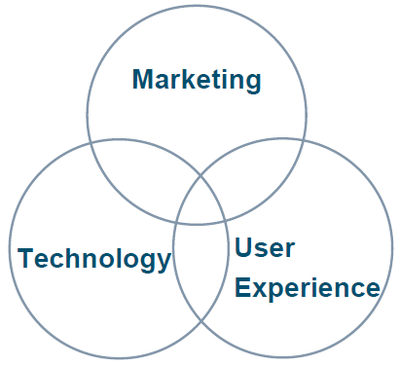
データは改善のための共通言語になる

Slide 48



ノウハウのエコシステムを作ろう
Web解析
顧客
企業
資産
ノウハウ
資金
満足
制作者
最適化
IA・
UXD
ノウハウ
資金

Slide 49


参考記事
清水 誠の「その指標がデザインを決める」
  そのエラーページ、自己満足になっていませんか
  http://ascii.jp/elem/000/000/610/610207/

Slide 50


参考記事
『楽天経済圏を支えるアクセス解析の全貌』
http://www.itmedia.co.jp/enterprise/articles/1005/21/news003.html
アクセス解析実践日誌
  縦長いページデザインは是か否か？スクロール量計測の裏側
  http://markezine.jp/article/detail/10542
  TwitterマーケティングにおけるKPIの再検証
  http://www.markezine.jp/article/detail/11111
  外部リンクは別ウィンドウで開かせるべきか？
  http://www.markezine.jp/article/detail/11734
  キャンペーンの間接効果は解析できるのか？
  http://www.markezine.jp/article/detail/12412
  中間指標を作り出すスコアリング手法の考え方
  http://markezine.jp/article/detail/13672

Slide 51
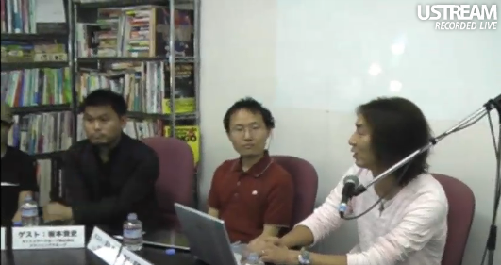
IAチャンネル：自社サイト最適化講座
月１回、オーナー＋専門家が登壇
ニッセンの解析と改善 * ２回
地ビールサンクトガーレンの事例 * ４回
IA対談 * ２回
http://www.ustream.tv/channel/ia2010

Slide 52


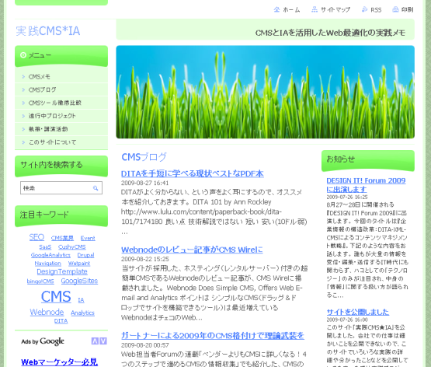
ありがとうございました。
過去の講演資料や最新情報は下記のサイトまで
@mak00s
実践 CMS
実践CMS*IA
http://www.cms-ia.info

